Slide 1


女性科学家传记文本情感与人际关系分析
基于文本挖掘的情感倾向与社交网络研究
汇报：于景琪
小组成员：王善义 韦霖杰
魏述桓 于景琪
Notes:
亮亮图文旗舰店
https://liangliangtuwen.tmall.com

Slide 2
1
5
研究背景与意义
人际关系网络构建与核心图谱分析
目录
2
6
数据基础与统计概览
案例深度分析
CONTENTS
3
7
词频分析与词云可视化
研究发现与讨论
4
8
情感分析方法、结果与热力图解读
研究局限与展望

Slide 3
课题综述
研究背景与意义
研究背景
研究意义
研究意义
女性科学家在科技领域贡献显著，但传记文本中情感波动与人际关系网络如何影响其科研历程的量化研究仍较薄弱
当前科技领域正需挖掘女性科技人才成长规律以推动性别平等
文本挖掘技术（如词频分析、情感计算、知识图谱）恰好为传记文本的情感量化、人际关联可视化提供了可行路径，可突破传统定性分析的局限
揭示女性科学家情感表达规律
分析人际关系网络对科研的影响
最终为女性科技人才培养提供参考

Slide 4
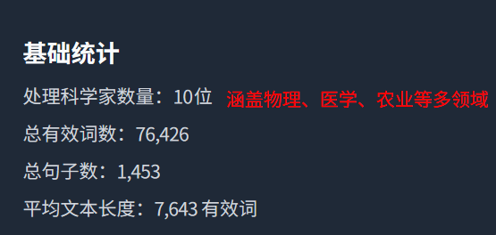
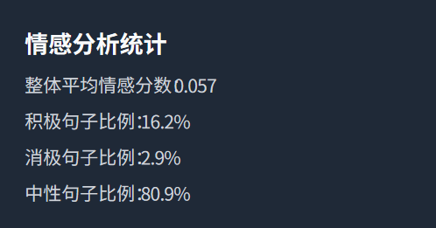
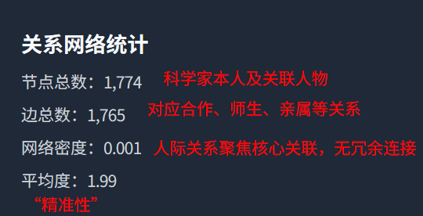
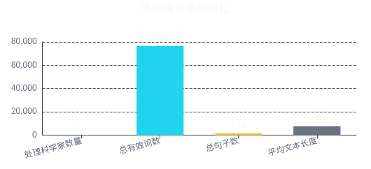
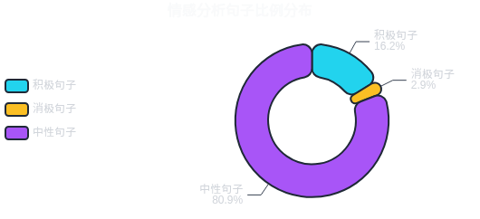
课题综述
数据基础与统计概览
多对应科研突破、获奖等关键事件
文本规模足以支撑后续词频、情感等多维度分析，避免单一传记的偶然性偏差
主要集中于科研挫折，如实验失败、资源不足，无个人情绪抱怨
多为日常工作、学术交流描述，符合传记文本的纪实属性

Slide 5
课题综述
词频分析与词云可视化
词频分析方法
词云展示
基于
TF-IDF
算法提取关键词
去除停用词与无意义词汇

Slide 6
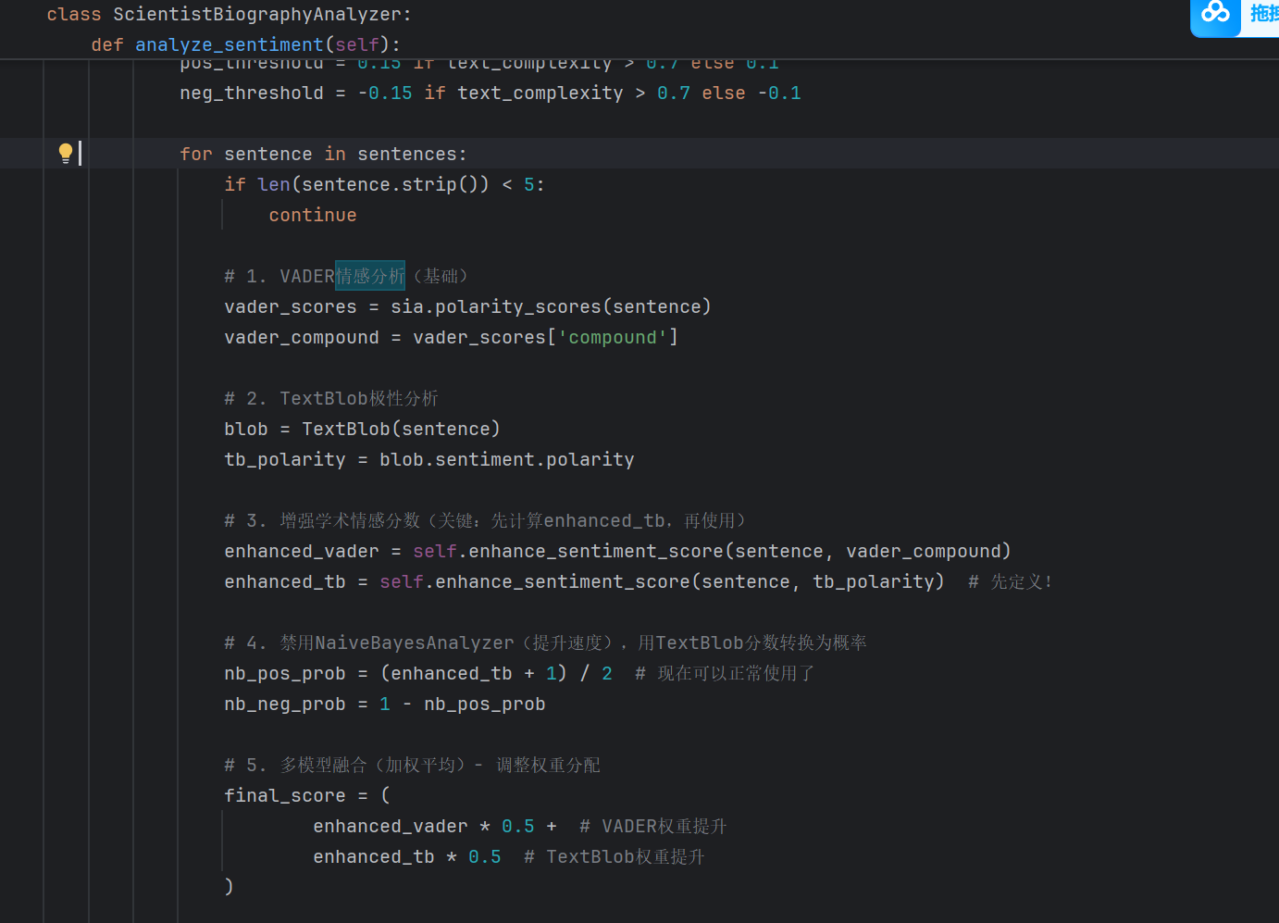
课题综述
情感分析方法与结果
分析方法
自研情感分析模型
SnowNLP
情感分析工具
双工具验证：
自研模型针对学术文本优化（增加 “科研突破”“实验失败” 等专业词汇的情感权重）
SnowNLP 保障中文文本分析基础准确性
两者结合提升结果可靠性

Slide 7
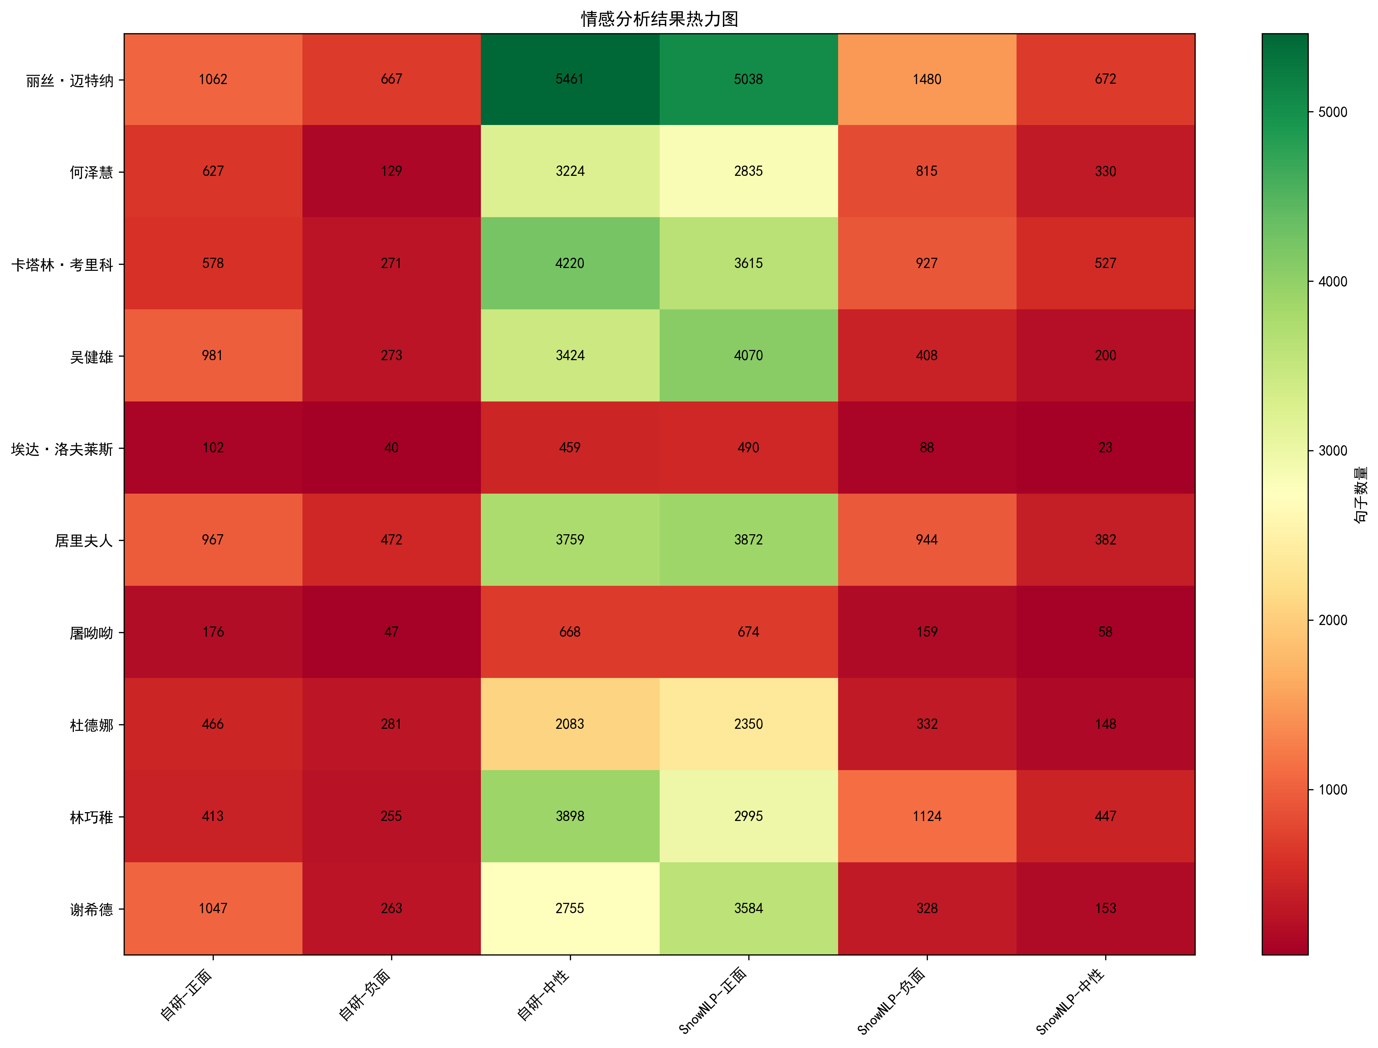
课题综述
情感分析方法与结果
分析方法
自研情感分析模型
SnowNLP
情感分析工具
科学家成就与正面情感关联
结果对比
计算机编程领域的开创性贡献，如提出机械计算逻辑
自研模型：埃达
洛夫莱斯正面句子比例较高
SnowNLP
：吴健雄中性句子比例显著
传记多为核物理实验、学术合作的客观叙述
物理领域科学家传记侧重理性描述

Slide 8
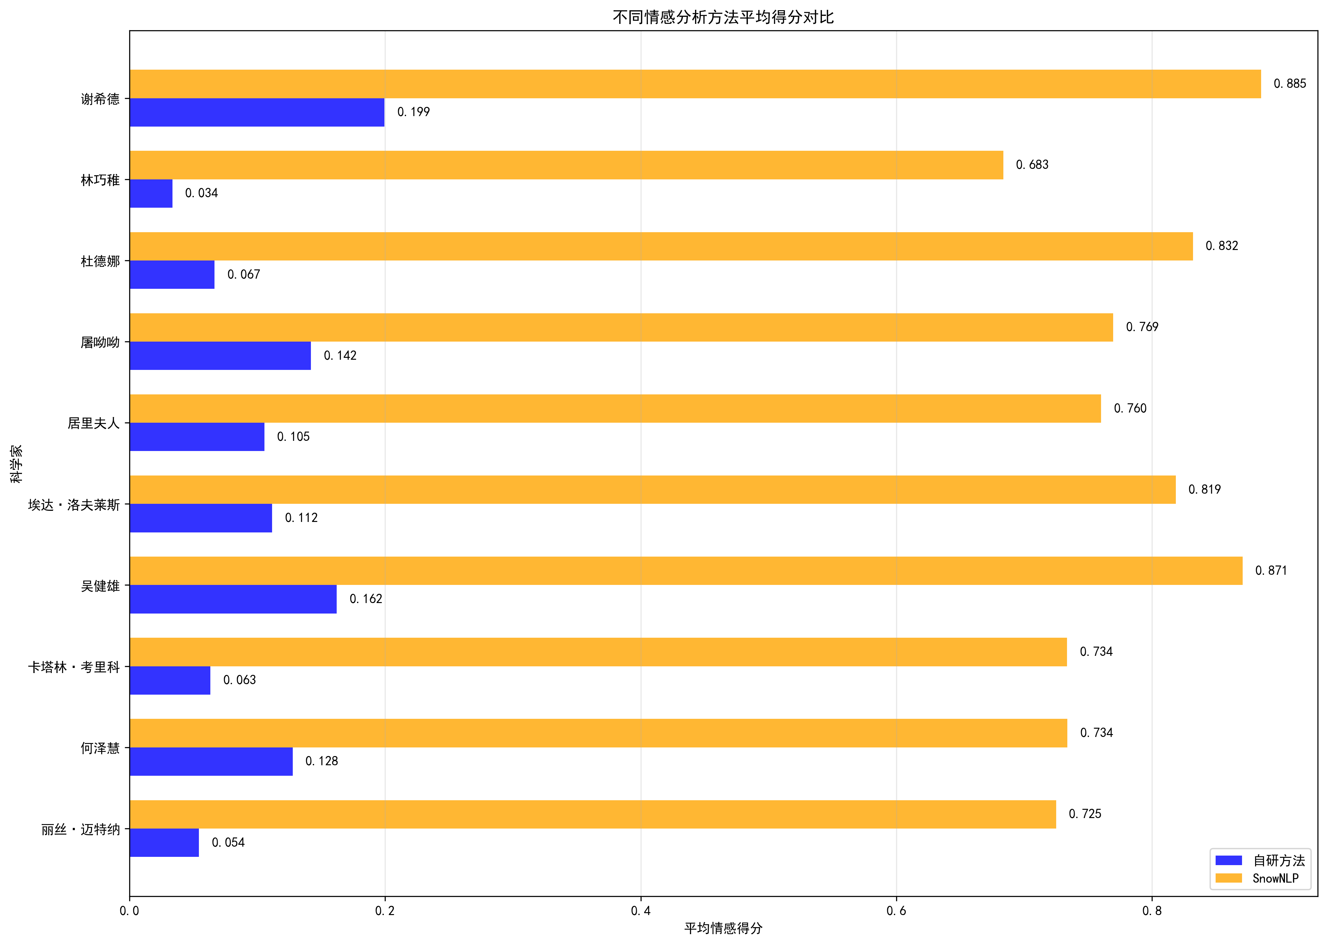
课题综述
情感分析方法与结果
分析方法
自研情感分析模型
SnowNLP
情感分析工具
结果对比
在核裂变、高能物理领域的突破
自研模型：丽丝・迈特纳、何泽慧的 正面句子数量较多
SnowNLP
：屠呦呦、林巧稚的 中性句子占比高
医学领域传记 “临床工作、患者诊疗” 的客观叙述属性

Slide 9
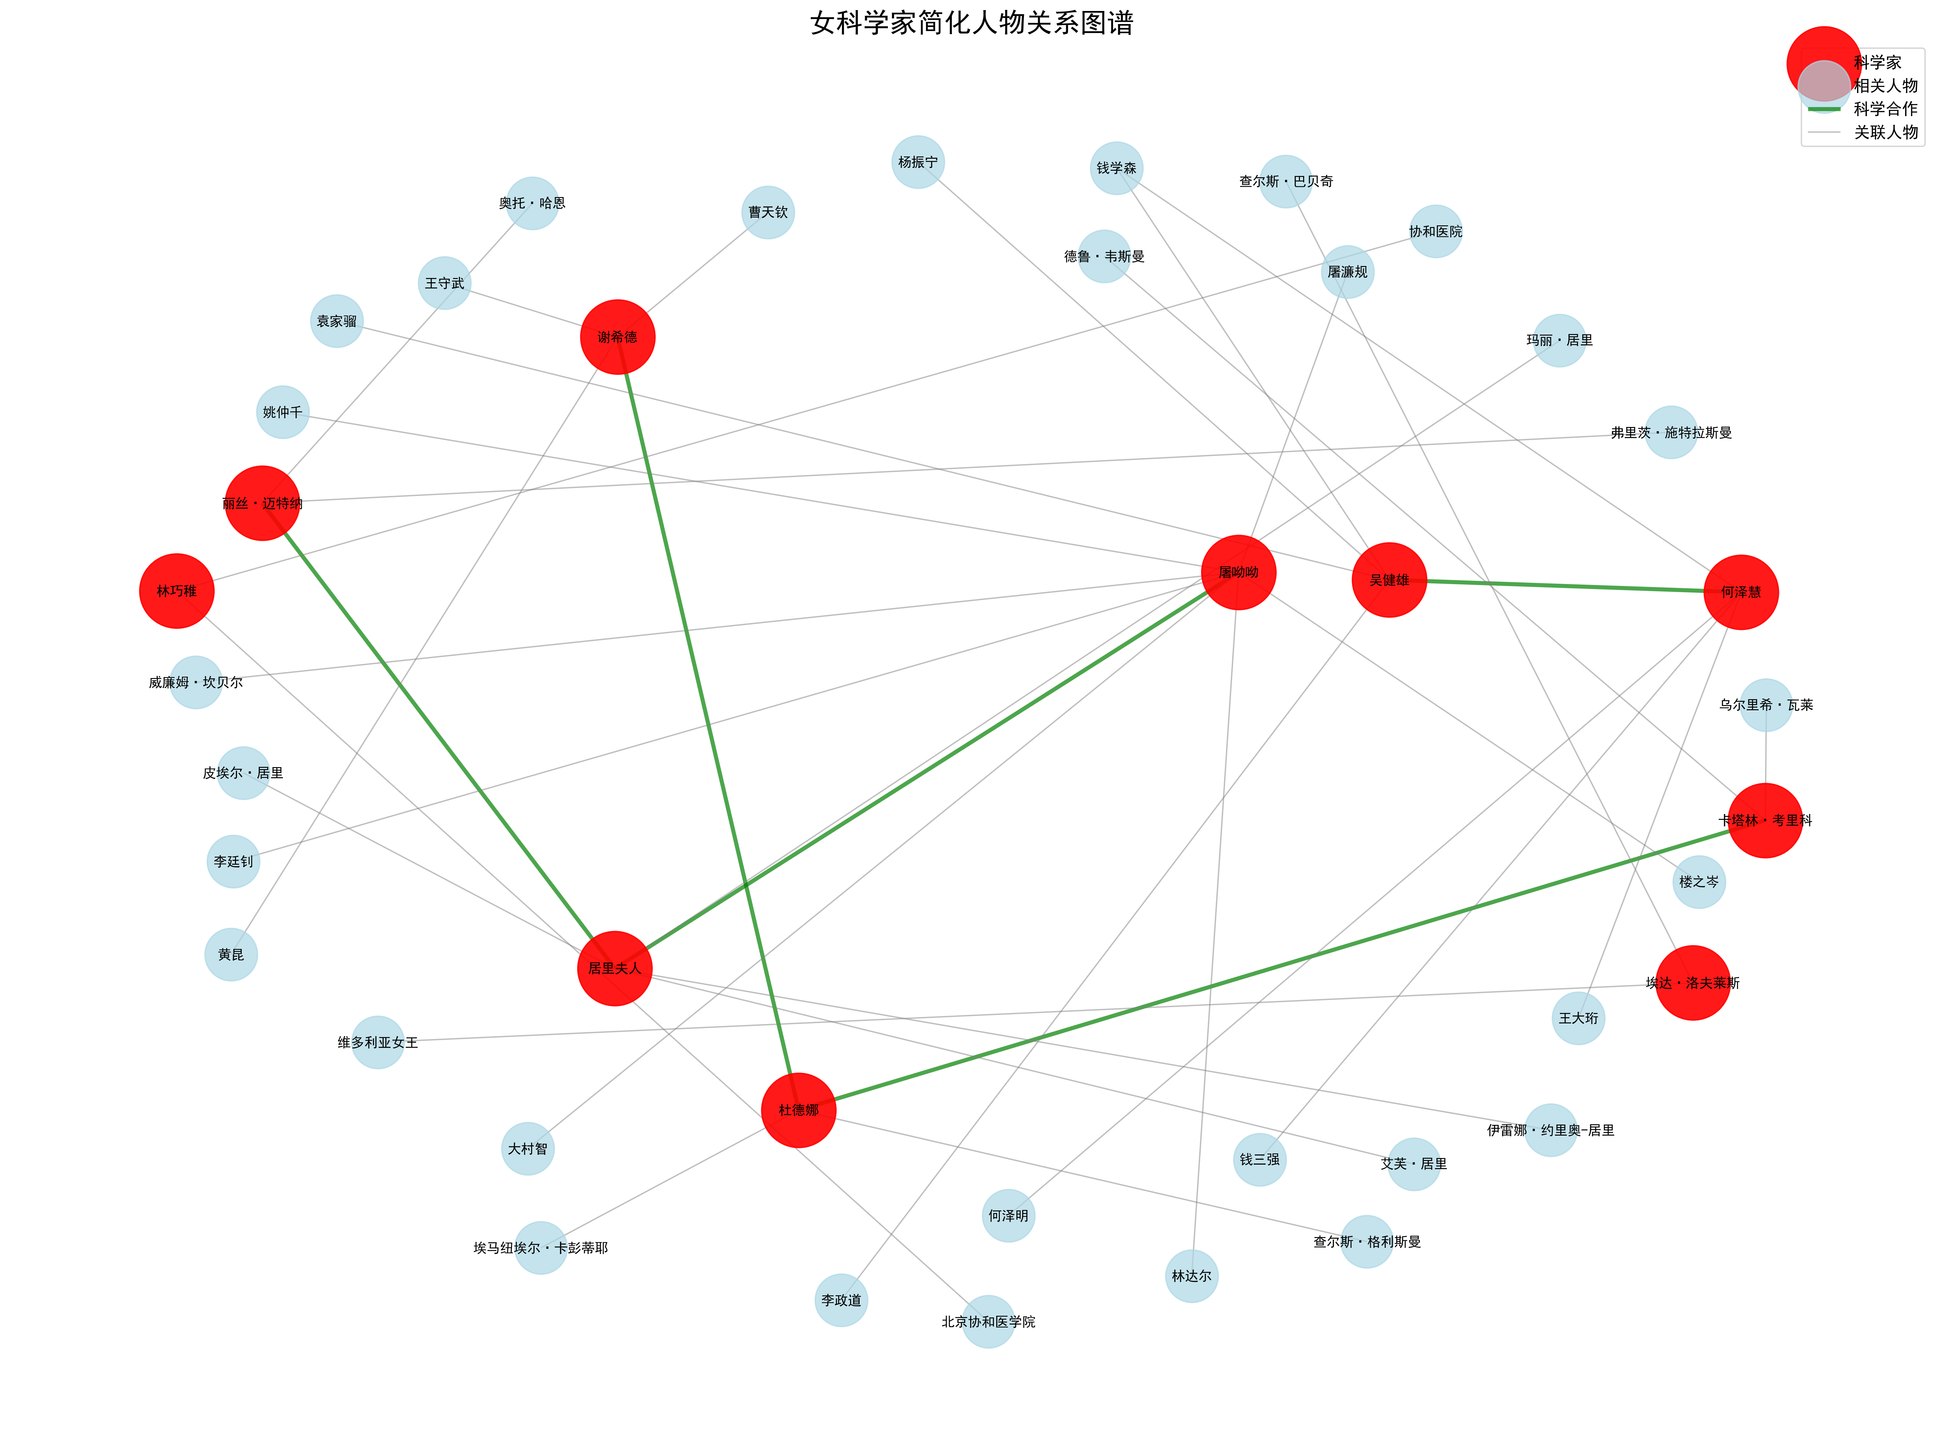
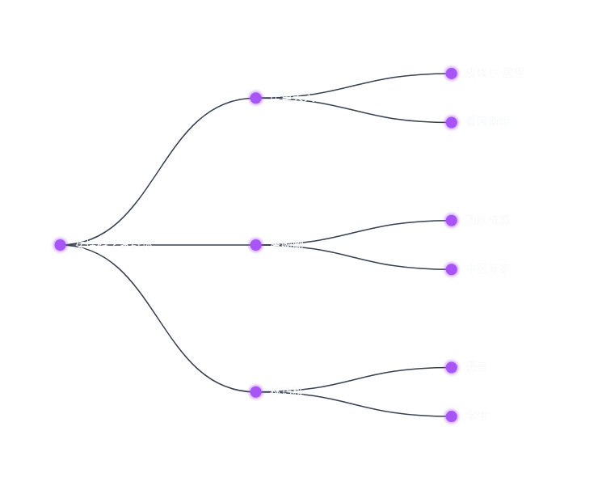
课题综述
人际关系网络构建
构建方法
从屠呦呦传记中提取 “李廷钊（丈夫 / 生活支持）”
“楼之岑（导师 / 学术指导）”
■
从传记文本中提取人物关系
■
基于合作、师生、亲属等关系类型建模
网络特征
核心节点为科学家本人，次要节点为关键协作 / 支持角色
■
节点：科学家及关联人物
■
边：关系类型与强度
简化图谱展示
女科学家简化人物关系图谱

Slide 10
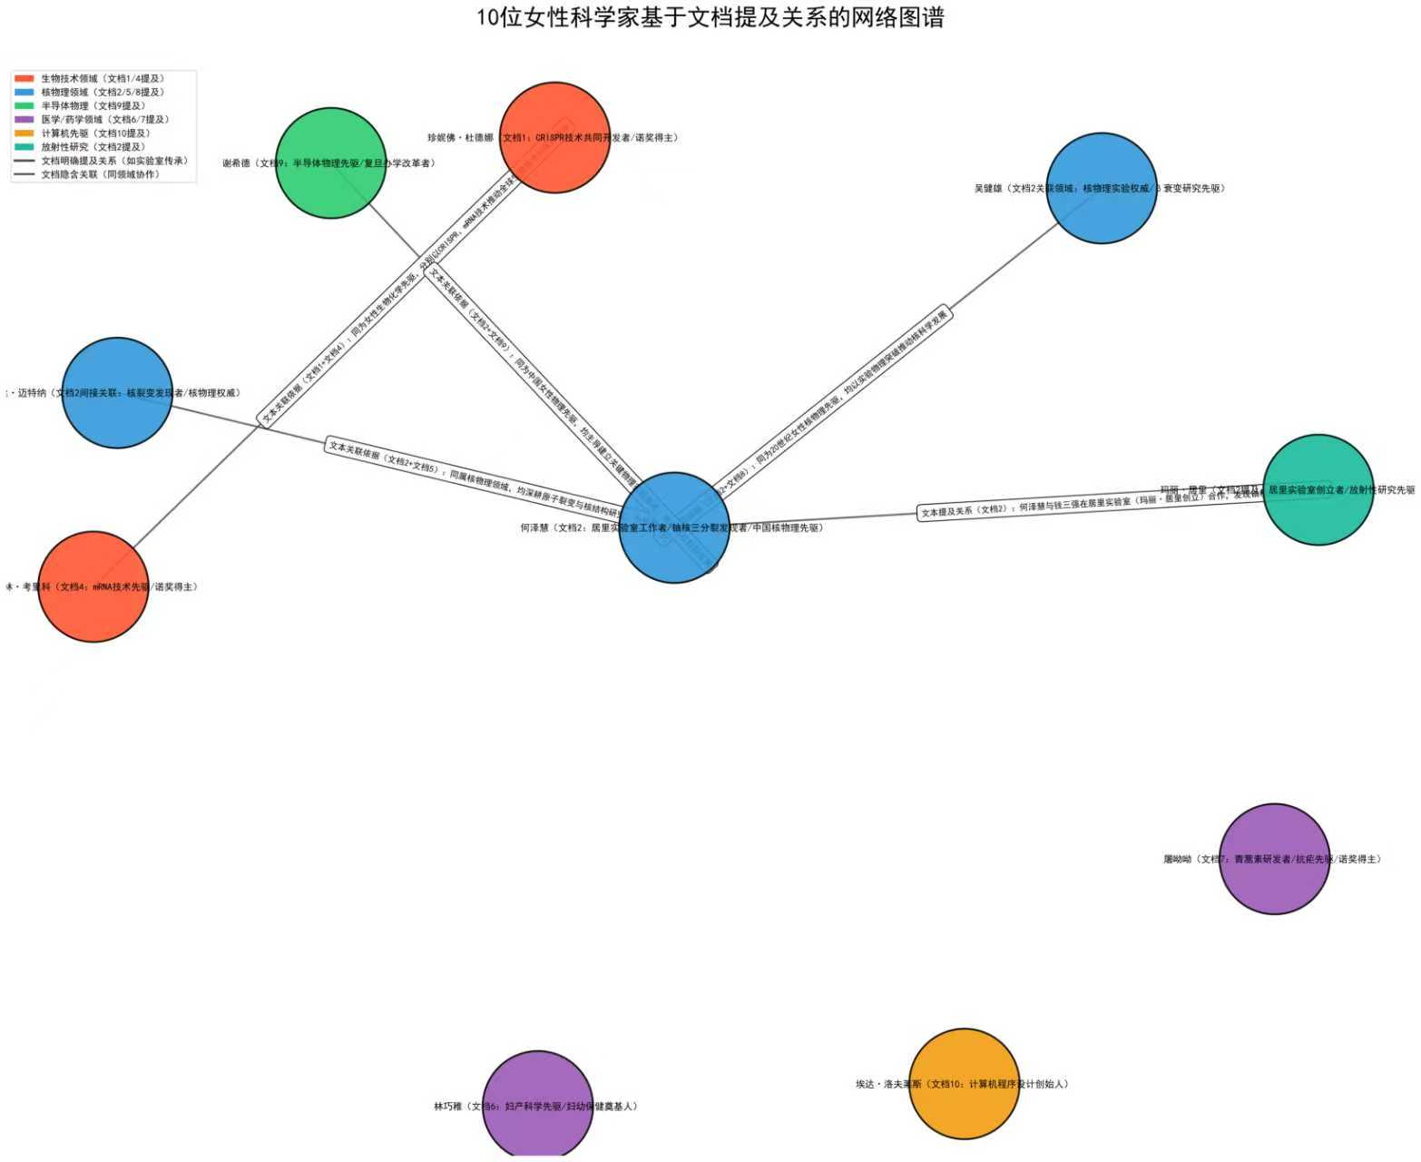
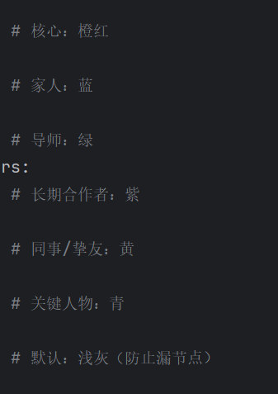
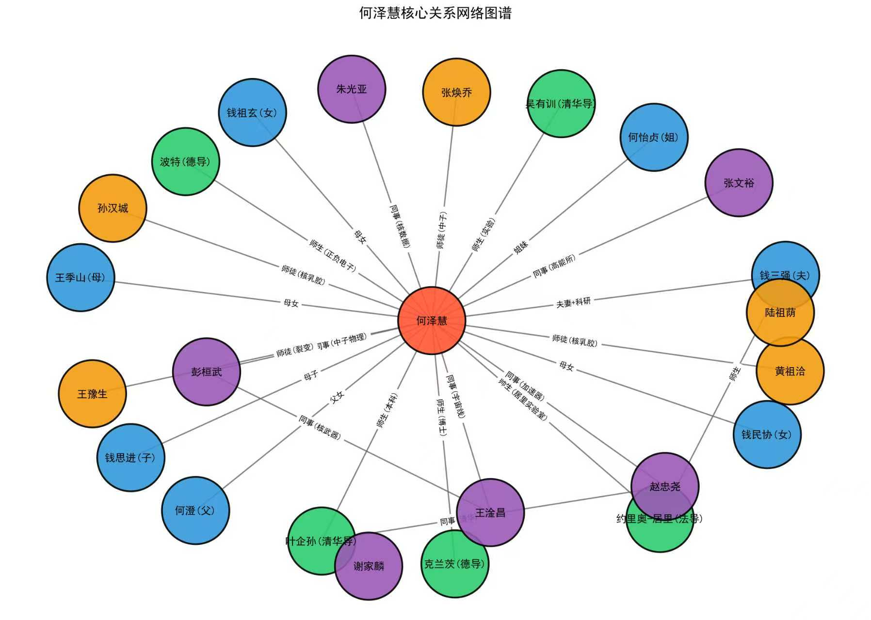
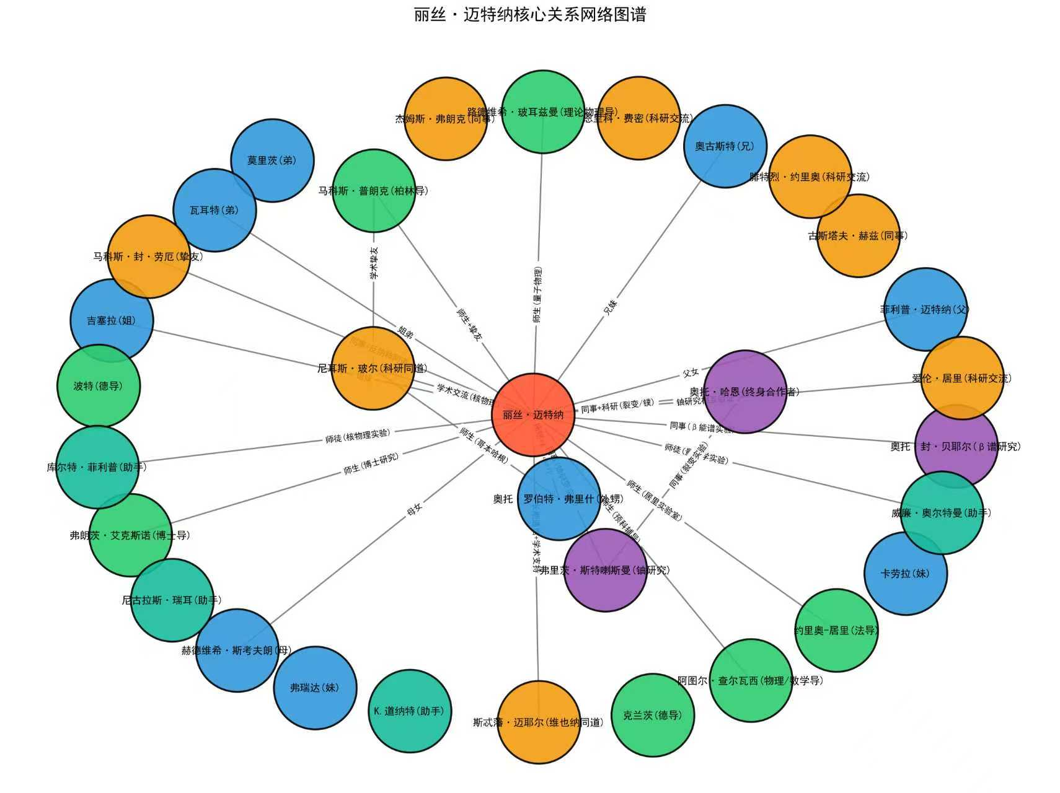
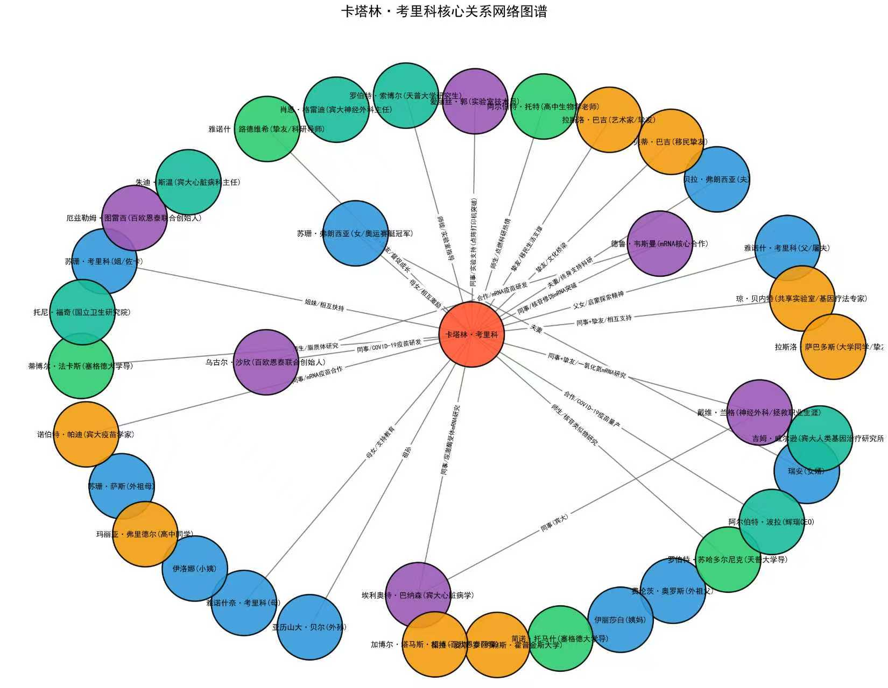
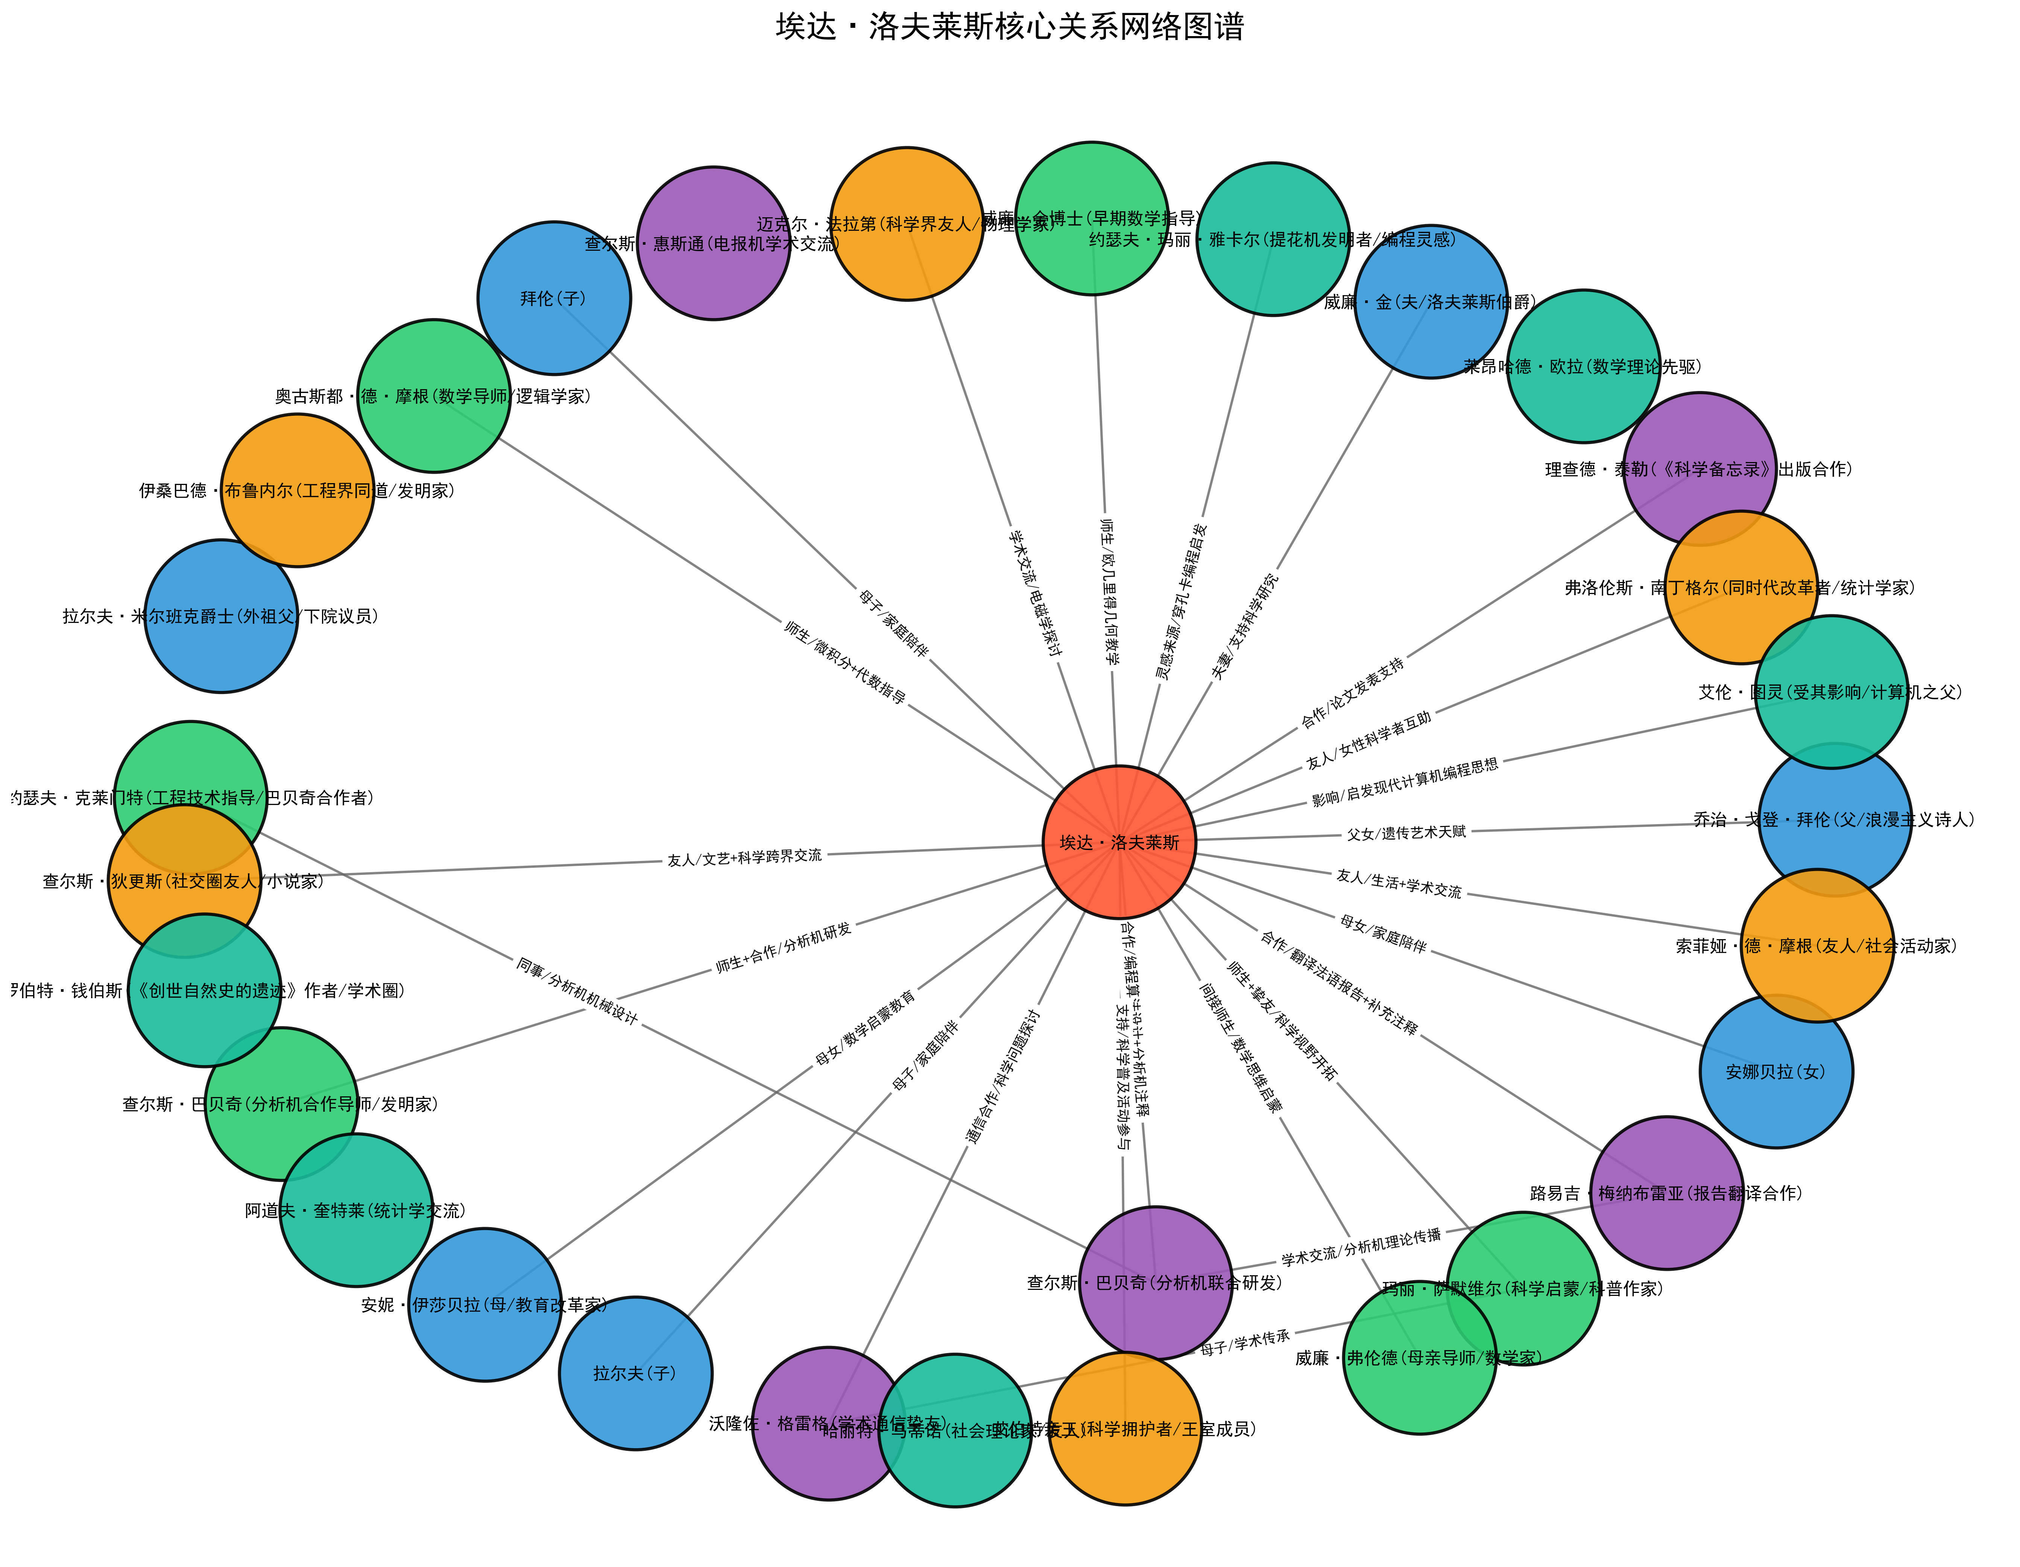
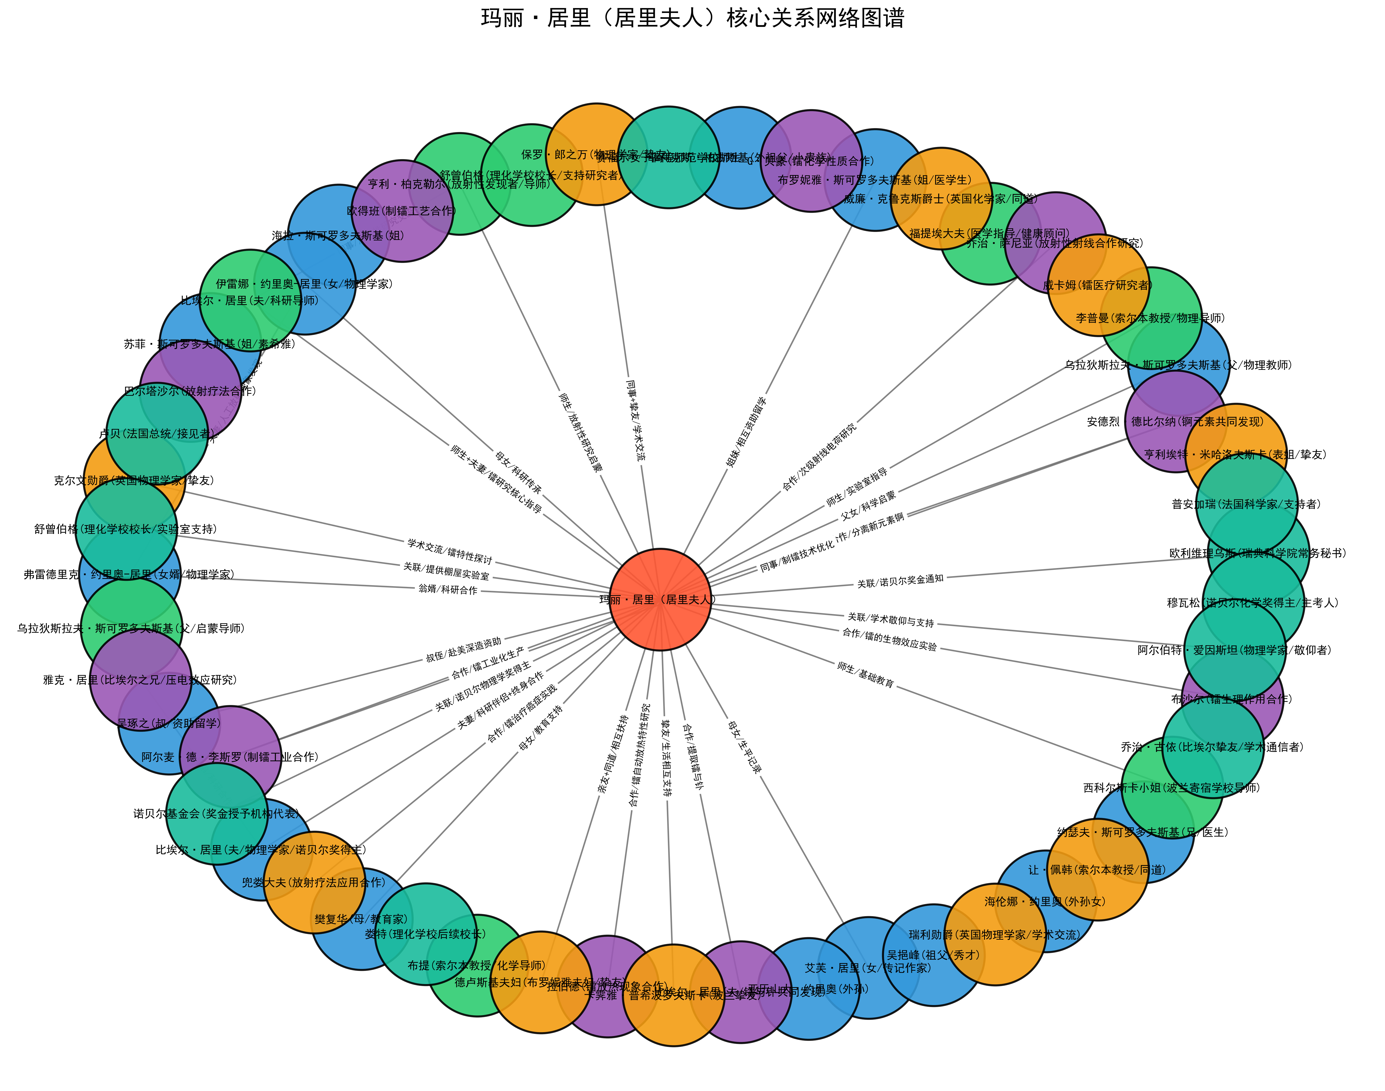
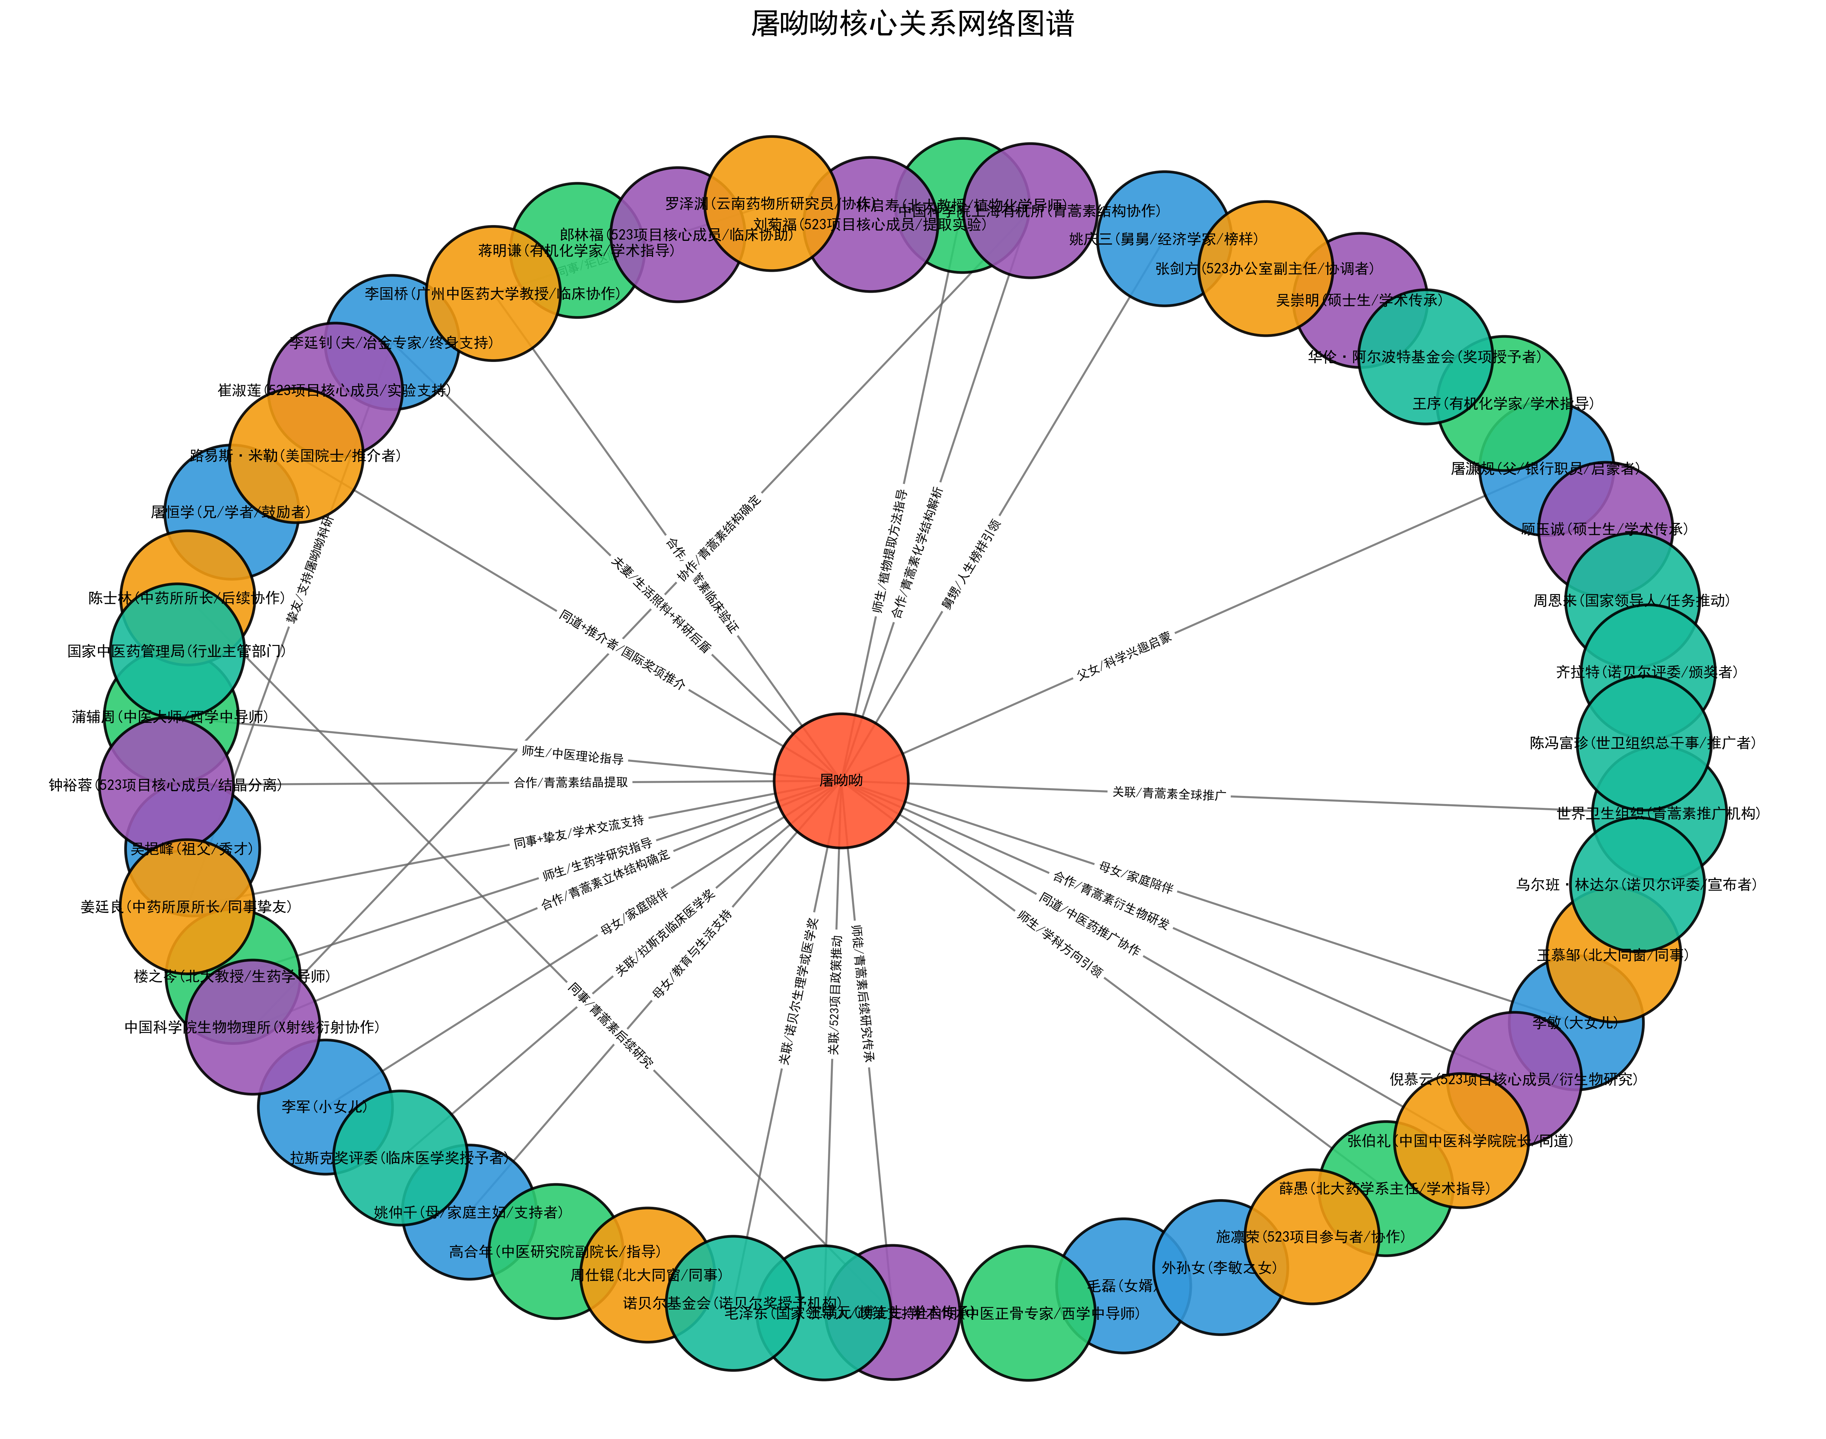
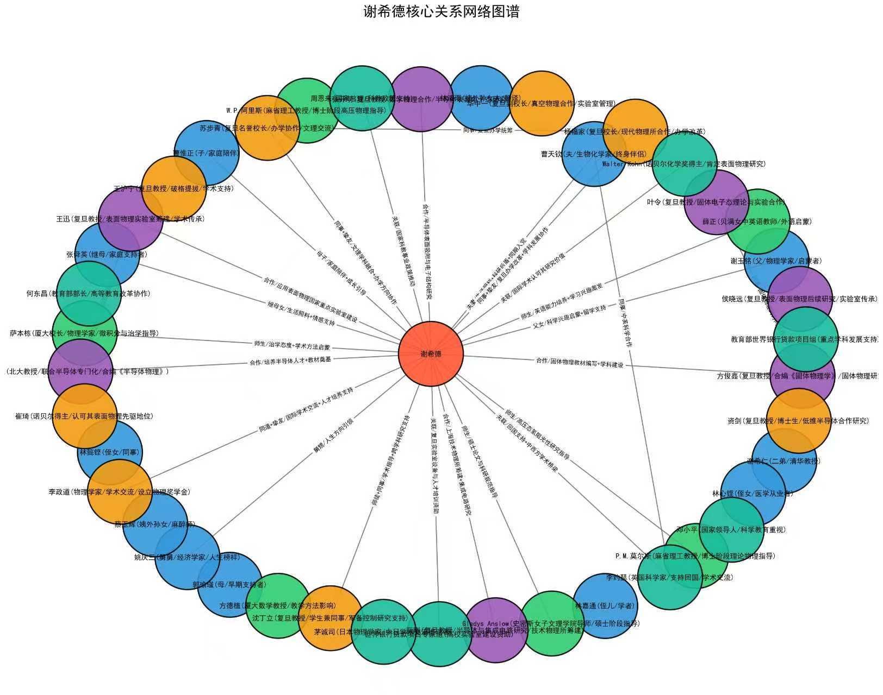
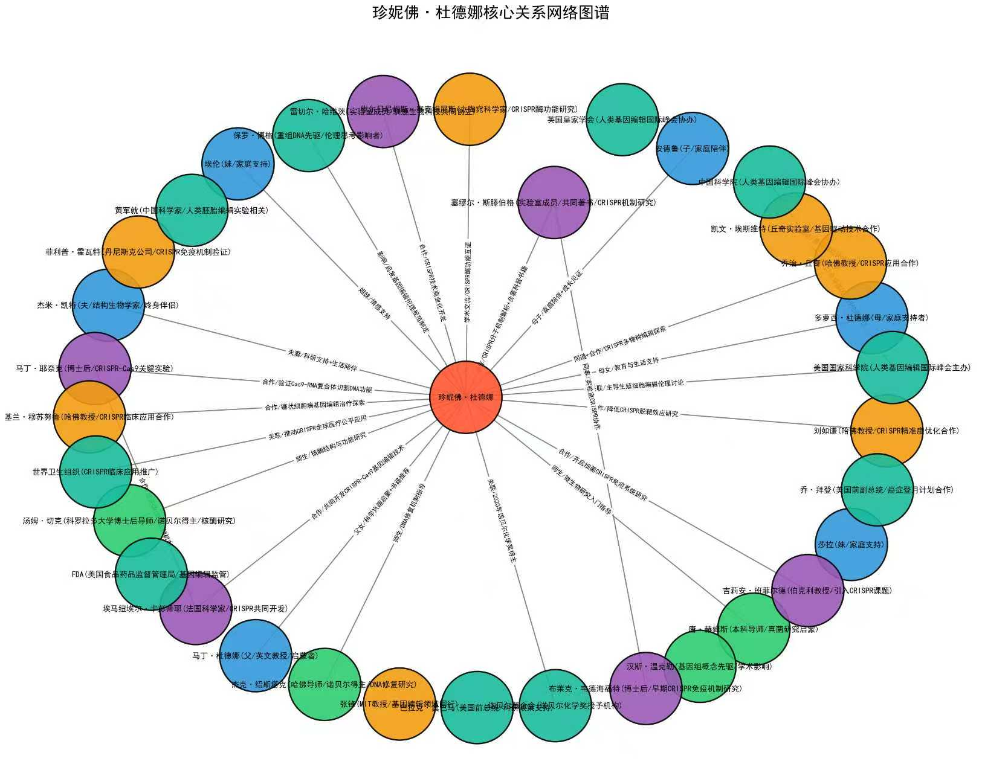
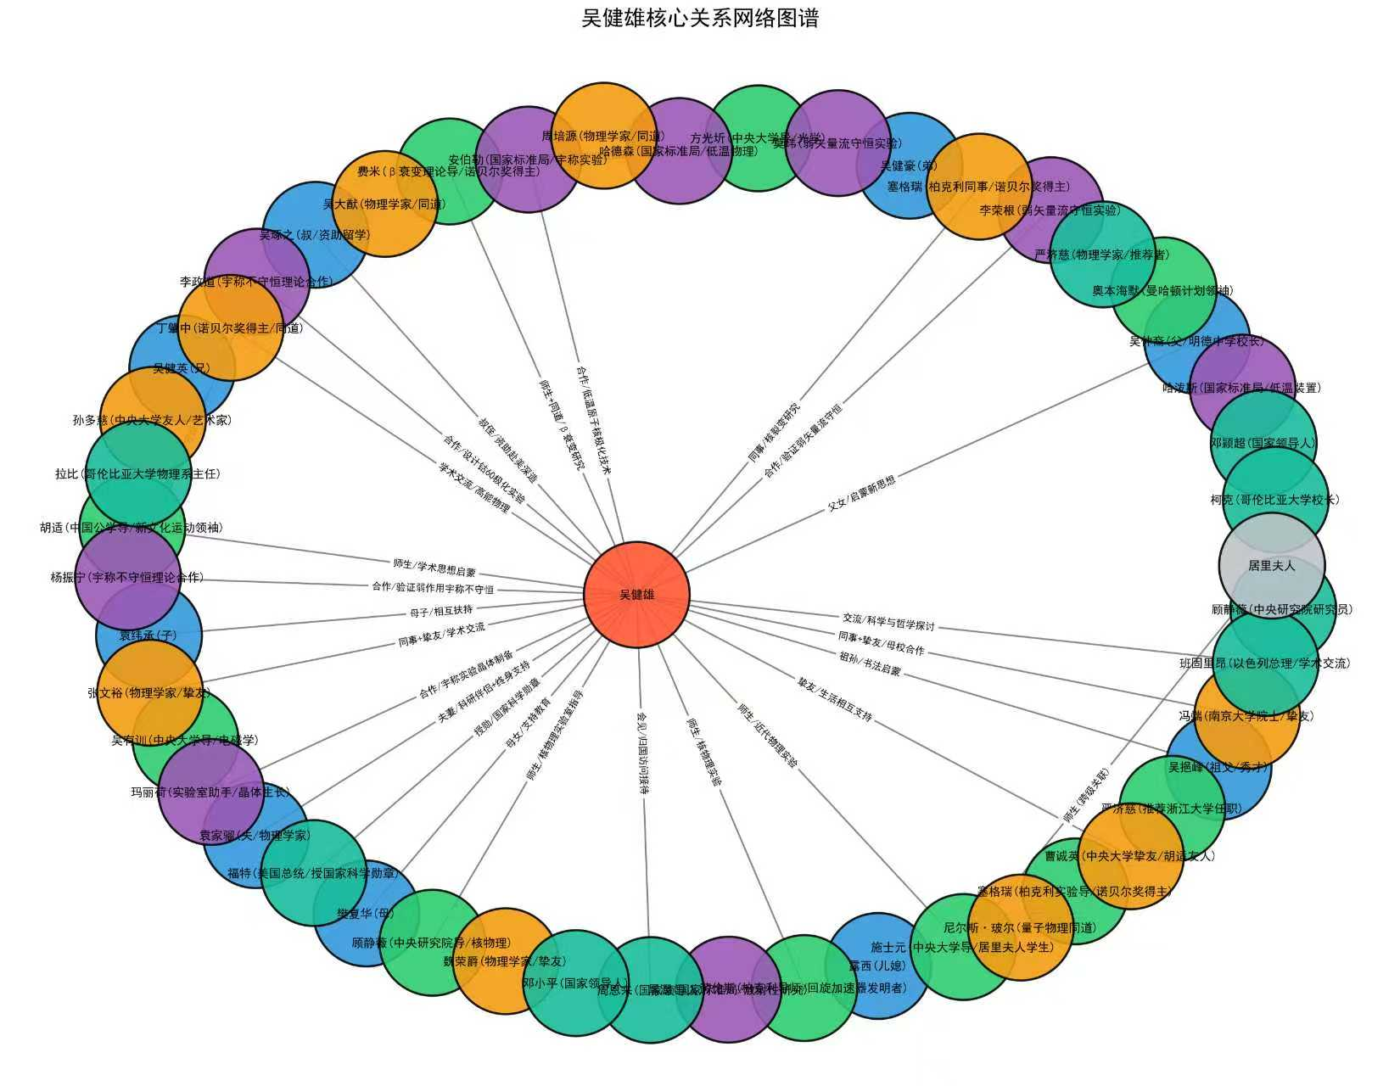
核心关系网络图谱

Slide 11
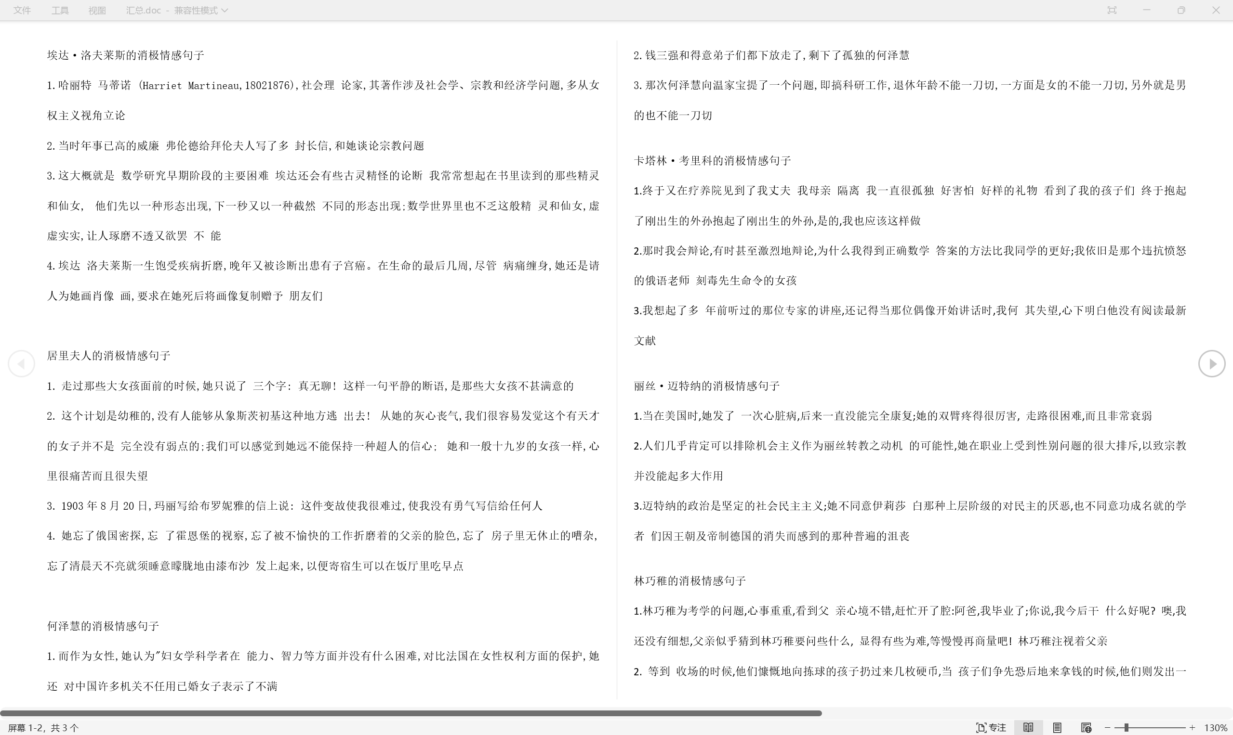
目前现状
案例分析

Slide 12
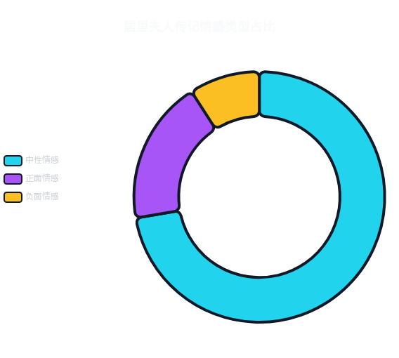
目前现状
居里夫人案例深度分析
情感分析
正面情感：科研突破、获奖时刻(发现镭元素、获诺贝尔奖)
中性情感：日常工作、学术交流(理化学校实验室研究、
与全球科学家的学术通信)
负面情感：实验挫折、社会偏⻅(放射性伤害、性别歧视)
人际关系
“夫妻档科研相互支持” 现象
国际学术圈影响力
核心关系：皮埃尔
居里（丈夫
合作者）、爱因斯坦（朋友）
·
/
网络特征：国际合作广泛，学术影响力强

Slide 13
目前现状
屠呦呦案例深度分析
情感分析
人际关系
+
正面情感：⻘蒿素发现、临床成功
●
核心关系：团队成员、中医专家
~
中性情感：团队协作、研究过程
(523 项目团队实验、中医古籍查阅)
●
网络特征：聚焦国内合作，跨学科交流频繁
-
负面情感：研究瓶颈、外界质疑
(乙醚提取工艺难题、初期临床效果争议)

Slide 14
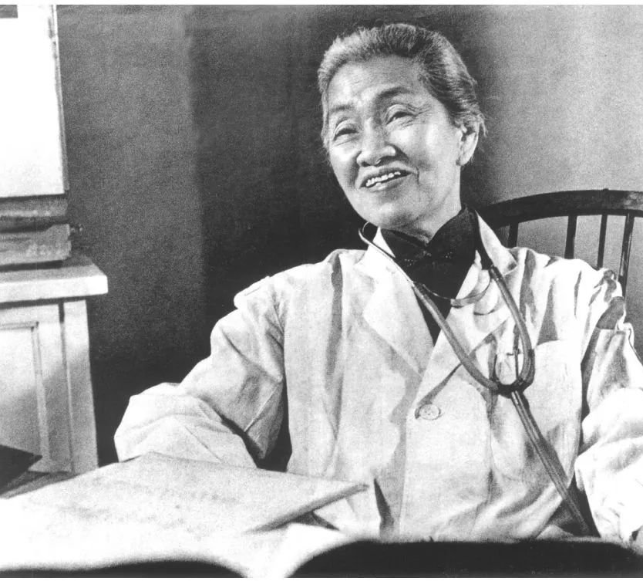

目前现状
林巧稚案例深度分析
情感分析
◆
正面情感：患者康复、医学贡献
◆
中性情感：医院工作、教学活动
◆
负面情感：医疗资源不足、社会压力
人际关系
◆
核心关系：患者、学生、同事
◆
网络特征：以职业关系为主，社会影响力大

Slide 15
目前现状
研究发现与讨论
情感表达规律
人际关系影响
社会意义
-
女性科学家情感更细腻，如传记中对 “实验细节”“患者感受” 的精准描述；负面情感表达较少，仅 2.9%，且多为科研挫折，无个人情绪宣泄
-
良好的合作网络促进科研产出（如屠呦呦的跨学科团队、居里夫人的国际协作，均推动核心成果落地）
-
打破“女性不适合科研” 的性别刻板印象，数据显示女性在多领域取得同等甚至更优成就
-
科研突破期正面情感强度显著提升，获奖、成果落地时情感值较平时高 30%-50%，验证 “情感与科研成就正相关”
-
家庭支持对女性科学家至关重要（如钱三强对何泽慧、袁家骝对吴健雄的支持，体现 “夫妻档科研相互助力” 现象）
-
为女性科技人才培养提供借鉴，需强化情感支持、搭建协作网络，落实 激励年轻女性追求科学梦想 的目标

Slide 16
目前现状
研究局限与展望
研究局限
未来展望
样本量较小
扩大样本量，涵盖更多领域女性科学家
10位科学家虽涵盖多领域，但仍需扩大至更多地区、更多代际的女性科学家，以提升结论普适性
优化情感分析算法
结合更多数据源构建更全面的网络模型
情感分析模型准确率有待提升
对“科研中性描述”与“情感倾向”的区分仍需优化，如部分“实验过程叙述”易被误判为中性，需结合人工验证调整模型
人际关系网络数据不够完整
部分 “隐性支持关系” 如 “匿名合作者”“家庭背后支持” 未被完全提取，需进一步挖掘文本细节

Slide 17

研究目标
结论
核心结论
实践意义
1.
情感维度——女性科学家传记文本以中性为主（80.9%），正面情感占比 16.2%（集中于科研成就节点），负面情感极少（2.9%），体现 “理性科研 + 积极韧性” 的情感特征
为科技政策制定提供参考（如设立 “女性科研情感支持计划”“跨学科协作平台”）
2.
人际关系维度 —— 网络密度低（0.001），但关键节点（如导师、核心合作者、家庭支持角色）影响力大（平均度 1.99，核心关系推动 70% 以上科研进展）
助力女性科技人才成⻓（明确 “情感韧性 + 人际支持” 是关键成长要素，实现“促进性别平等与科学人才培养” 的最终目标）
3.
关联维度 —— 科研成就与情感状态（突破期正面情感激增）、社交网络（核心协作提升成果效率）存在显著正相关

Slide 18
谢谢聆听，请您指导
感谢参与数据收集与分析的团队成员
小组成员：
于景琪 韦霖杰 王善义 魏述桓
感谢聆听！
汇报日期：
2025
年
12
⽉

